Slide 1
История России в баснях И.А. Крылова

Slide 2
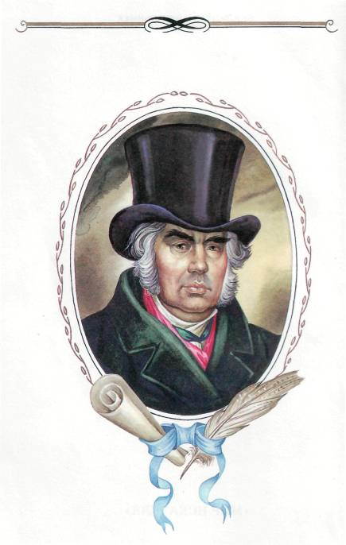
Иван Андреевич
Крылов
1769 -1844

Slide 3
Великий русский баснописец многие свои басни написал по следам конкретных исторических событий. Горячий отклик нашла в его творчестве Отечественная война 1812 г. Крылов в аллегорической форме выразил своё отношение не только к событиям войны, но и к конкретным участникам этих событий.

Slide 4
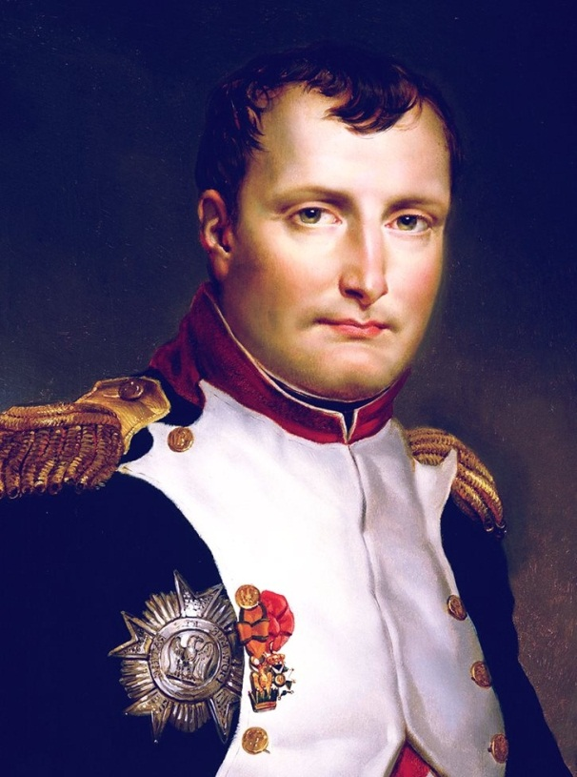
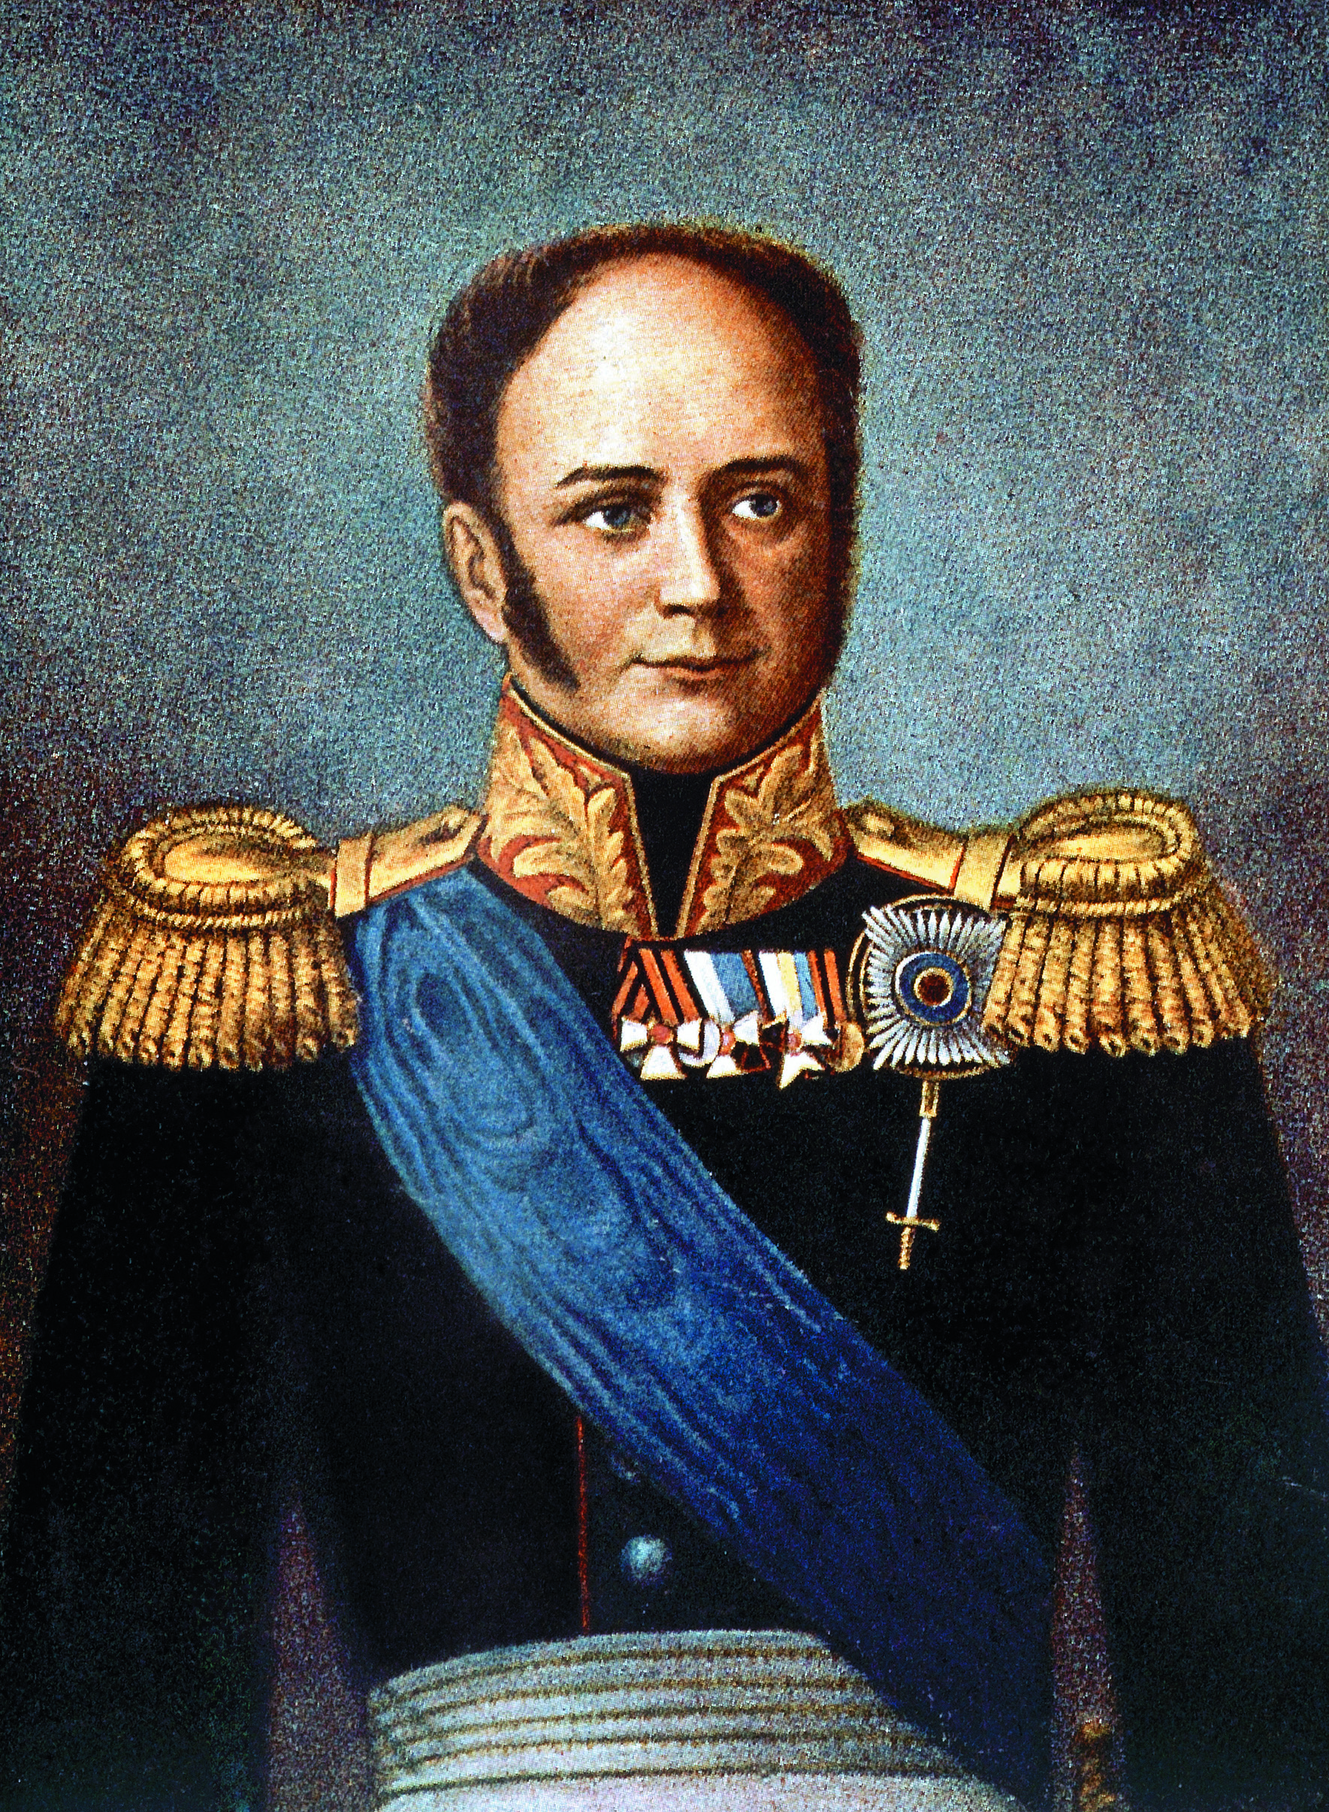
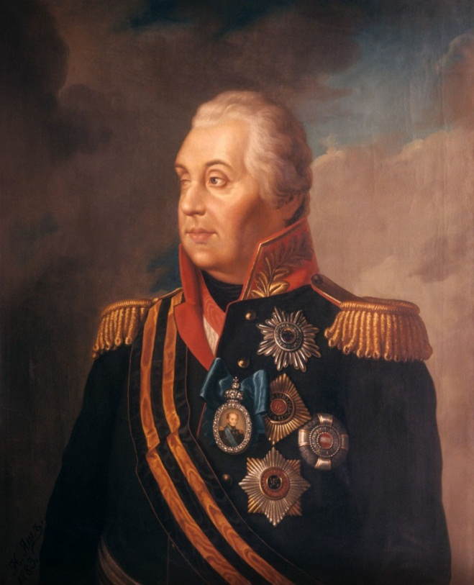
В баснях Крылова современники узнавали Наполеона, Александра I, М.И. Кутузова.

Slide 5
О событиях войны 1812 года и её участниках мы узнаем из басен: «Кот и Повар», «Раздел», «Ворона и Курица», «Щука и Кот», «Обоз» и др.

Slide 6
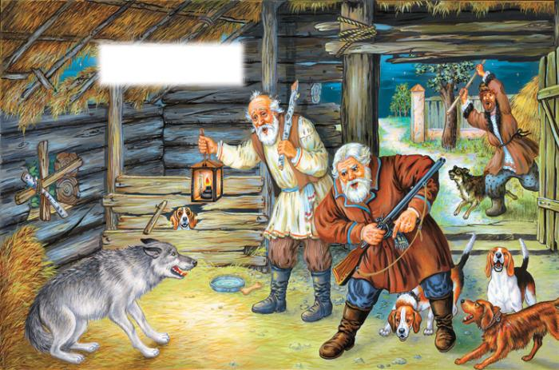
Самая популярная басня И.А. Крылова,
связанная с событиями Отечественной войны, -
«Волк на псарне».

Slide 7
«Волк на псарне»
Крылов использовал в написании басни ходившие в народе легенды о знаменитом полководце. Так, рассказывали, что перед отъездом в армию один из родственников Кутузова спросил его: «Неужели вы, дядюшка, надеетесь разбить Наполеона?» Он ответил: «Нет! А обмануть надеюсь».

Slide 8
Главные герои басни - это образы -антиподы, в них Крылов выводит Наполеона (Волк) и Кутузова (Ловчий), основных действующих лиц в событиях войны 1812 года. Под овчарней подразумевается Россия, а псарня – это русская армия.года,

Slide 9
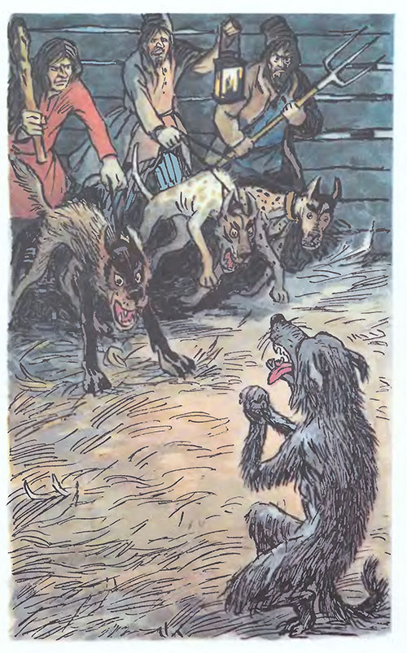
Волк ночью, думая залезть в овчарню,
Попал на псарню.
Аллегория сразу понятна. Это не волк ошибся и
попал не туда, это Наполеон просчитался,
думая, что для него Москва будет легкой добычей,
и сам оказался в безвыходном положении

Slide 10
Мой волк сидит, прижавшись в угол задом.
Зубами щелкая и ощетиня шерсть,
Глазами, кажется, хотел бы всех он съесть;
Но, видя то, что тут не перед стадом
И что приходит наконец
Ему расчесться за овец,-
Пустился мой хитрец
В переговоры…

Slide 11
Басня основана на следующих исторических событиях: во время Отечественной войны 1812 года намерения Наполеона вступить в мирные переговоры в связи с переломом хода войны были отклонены Кутузовым.
Посол Наполеона Лористон уверял М.И.Кутузова :
« Император, мой повелитель имеет искреннее
желание покончить этот раздор между двумя великими и
великодушными народами и покончить его навсегда».
Волк тоже вступает в переговоры:
Друзья! К чему весь этот шум?
Я, ваш старинный сват и кум,
Пришел мириться к вам, совсем не ради ссоры,
Забудем прошлое , уставим общий лад!
А я не только впредь не трону здешних стад,
Но сам за них с другими грызться рад…

Slide 12
Русский полководец ответил : « Я буду проклят потомством, если меня сочтут зачинщиком какого-либо соглашения, потому что таково теперешнее настроение моего народа».
Так же ответил и ловчий в басне:
«Послушай-ка, сосед,-
Тут ловчий перервал в ответ,
Ты сер, а я, приятель ,сед,
волчью вашу я давно натуру знаю:
А потому обычай мой:
С волками иначе не делать мировой,
Как снявши шкуру с них долой» .

Slide 13
По свидетельству современников, басню «Волк на псарне»
И.А. Крылов собственноручно переписал и отдал жене
М.И. Кутузова, которая отправила ее мужу в письме. М.И. Кутузов прочитал басню после сражения под Красным собравшимся вокруг него офицерам.

Slide 14
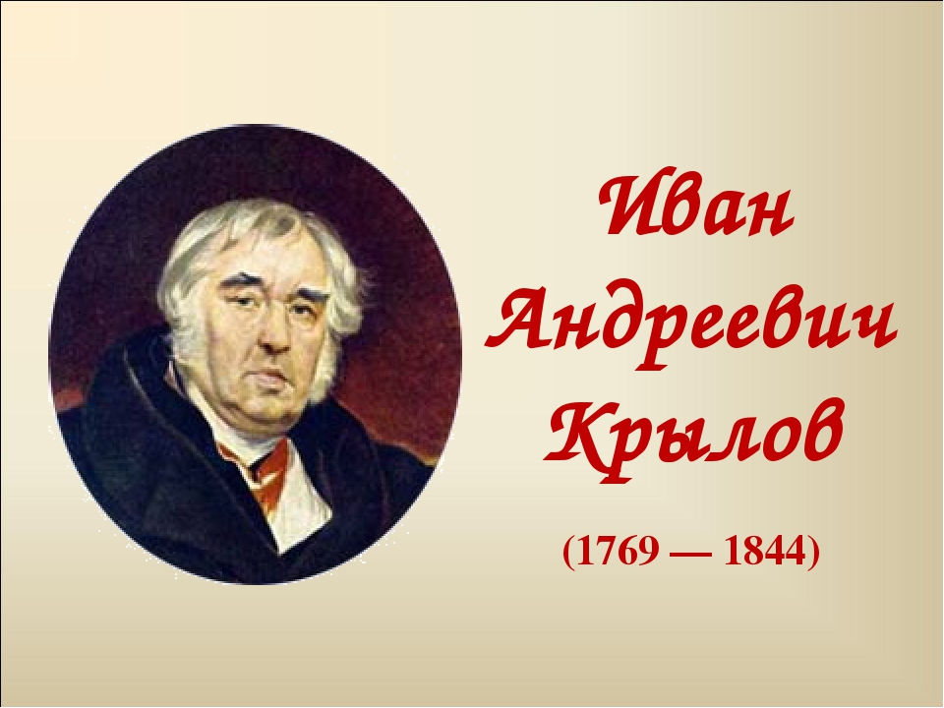
Произнеся : « Ты сер, а я, приятель, сед»,
Кутузов сдернул шапку со своей седой головы, и громкое « ура!» было ответом полководцу, а заодно и приветствием поэту.

Slide 15
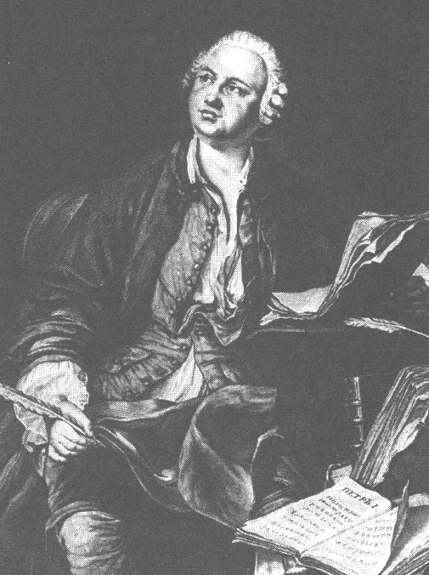
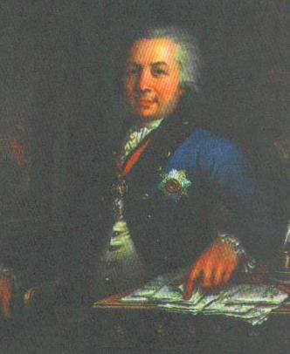
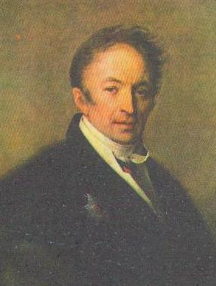
Когда баснописец умер, последовало высочайшее повеление воздвигнуть ему памятник. И.А. Крылову предстояло немедленно после кончины стать таким символом духовной силы, каким до него были признаны только три литератора: М.В. Ломоносов, Г.Р .Державин и
Н.М. Карамзин.

Slide 16
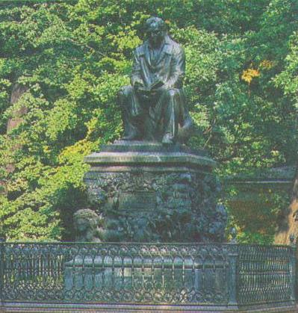
Его басни, впитавшие в себя народную мудрость, оказали большое влияние на развитие русского общественного самосознания.

